Slide 1
Презентація проекту
“Чи корисні добрива?”

Slide 2
Актуальність проекту
Недостатній зв’язок між набутими знаннями та їх використання у повсякденному житті

Slide 3
Мета проекту:
створити колективну ілюстрацію ролі добрив в народному господарстві;
сприяти формуванню власної позиції щодо місця добрив в повсякденному житті.

Slide 4
Завдання проекту
пошук інформації щодо застосування добрив в народному господарстві;
дослідження поставлених завдань;
узагальнення набутих знань з основних питань проекту.

Slide 5
Термін проекту
2 місяці.
Учасники проекту:
Цюрпіта Леся
Заяць Юлія
Дутчак Віталій

Slide 6
Шляхи реалізації
Дослідження питань:
Нітратні добрива,їх влив на ріст і розвиток рослин.
Фосфорні добрива.
Калійні добрива.
Нітрати,їх згубна дія на організм людини.

Slide 7
Очікувані результати
Підвищення інтересу до хімії.
Переконання у необхідності розумного використання добрив в сільському господарстві.
Розширення власного світогляду.

Slide 8
Добрива
1.Історична довідка.
2.Склад добрив.
3.Класифікація добрив.
4.Чи корисні добрива?
5.Добрива наші вороги.

Slide 9
Історична довідка
Добрива — органічні й неорганічні речовини, які застосовують для поліпшення умов живлення культурних рослин з метою підвищення врожаю й поліпшення його якості.
Вперше про мінеральні добрива люди почули у 1825 році, коли в німецьке місто Гамбург прибули торговці з чілійською селітрою.

Slide 10
Склад добрив
мінеральні добрива,
органічні добрива,
бактеріальні добрива,
зелені добрива

Slide 11
Класифікація

Slide 16
Азотне голодування
При цьому вповільнюється ріст рослини. Листки й стебла стають ясно-зелені, потім жовтіють і відмирають. Листки дрібні, стебла тонкі й тендітні. Цвітіння спізнюється, бутони обсипають, плоди дрібні.

Slide 17
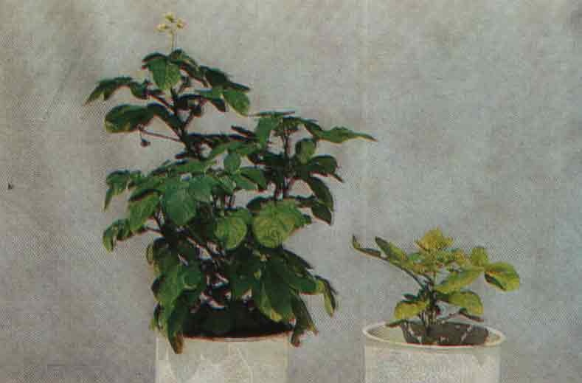
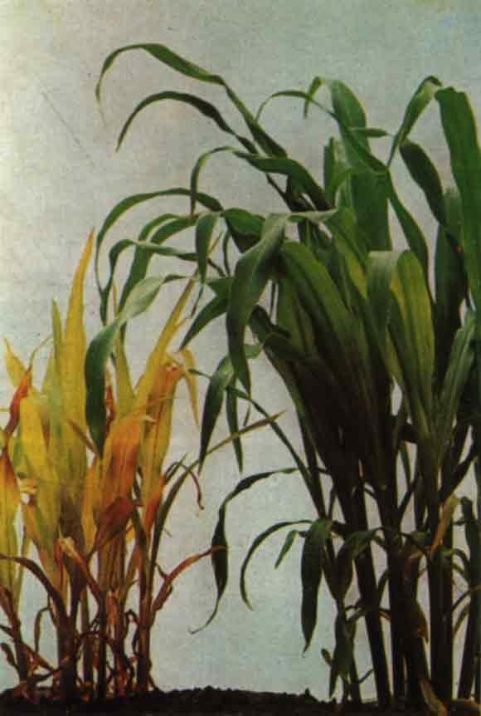

Slide 18
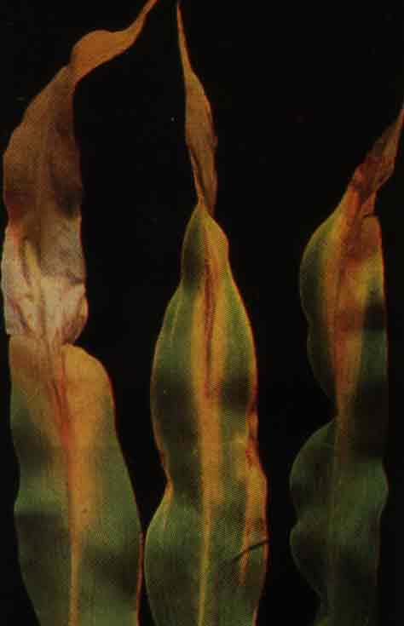
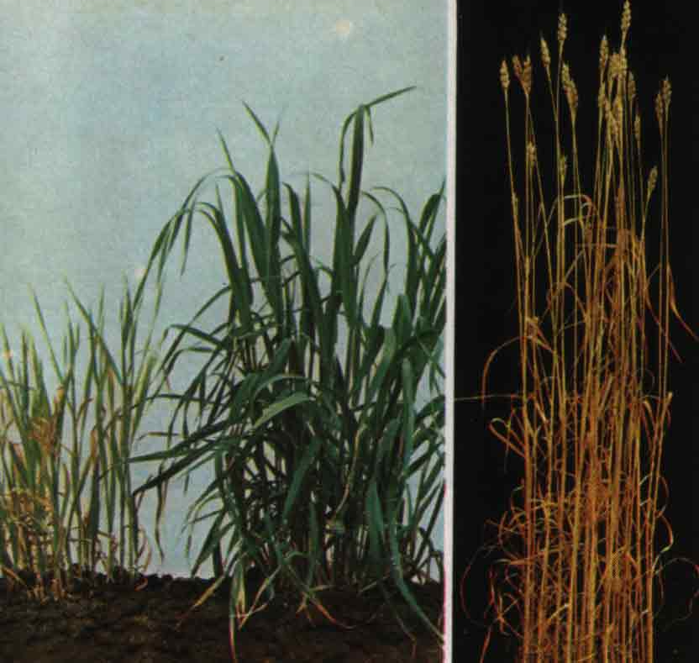

Slide 19
Фосфорне голодування
У рослини вповільнюється ріст, цвітіння, зав'язування плодів, дозрівання врожаю. Стебла тонкі, дерев'янисті, листки часто мають більш темне фарбування. На нижній стороні з'являється пурпурний відтінок, і вони швидко відмирають.

Slide 20
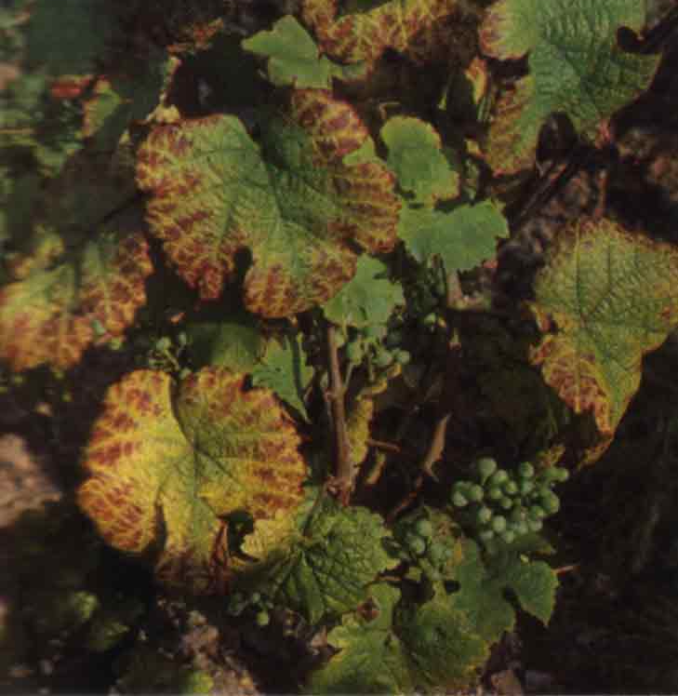
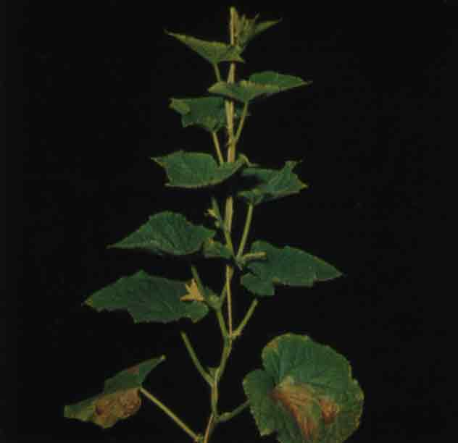

Slide 21
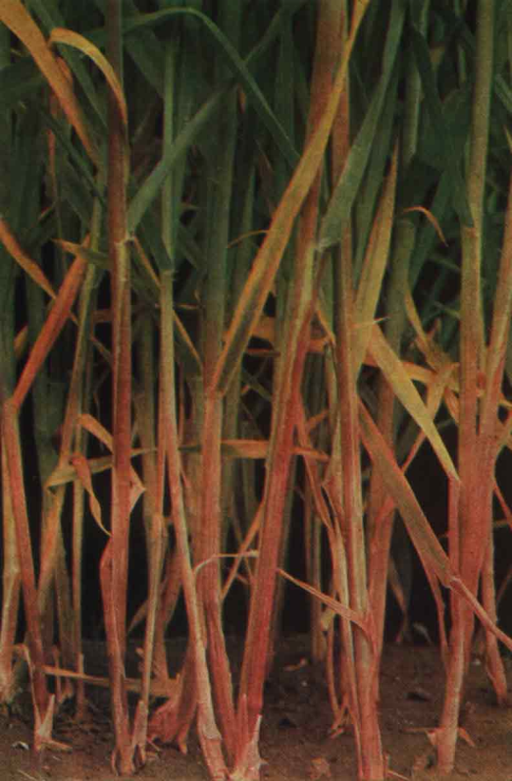
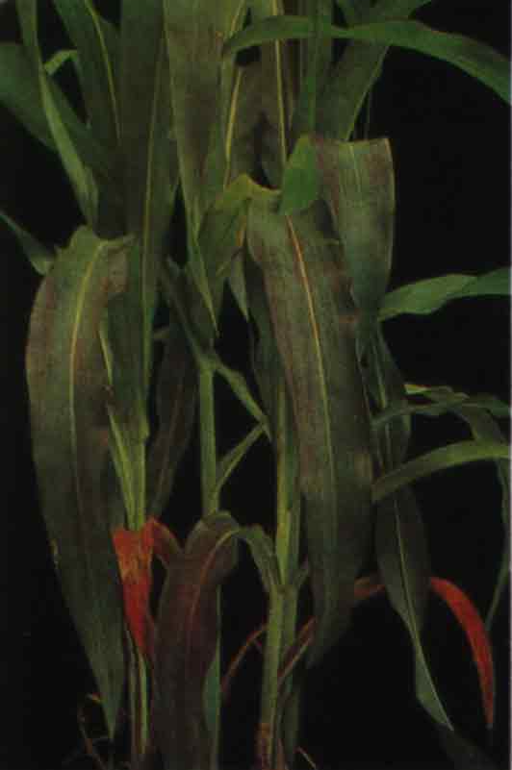

Slide 22
Калійне голодування
У рослини вповільнюється ріст. Листова пластинка між жилками стає блідою. Листки тендітні, зморшкуваті, краю їх закручуються догори, буріють і відмирають. Припиняється ріст междоузлий.

Slide 23
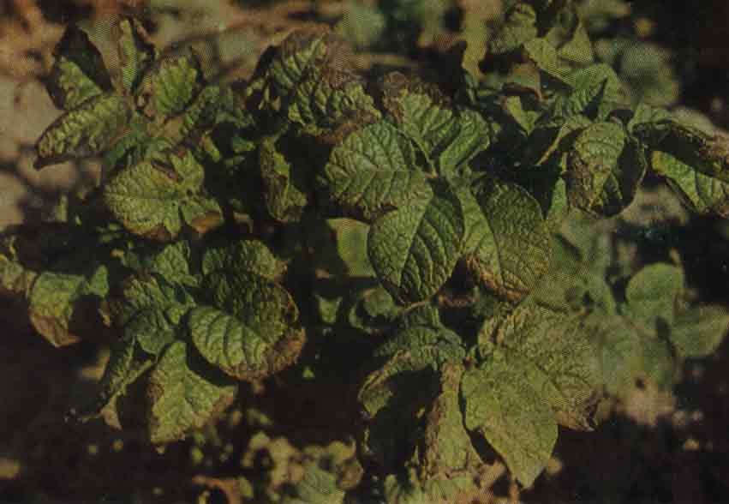
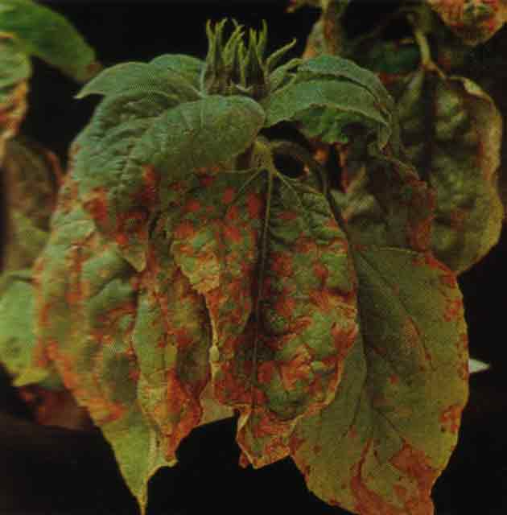
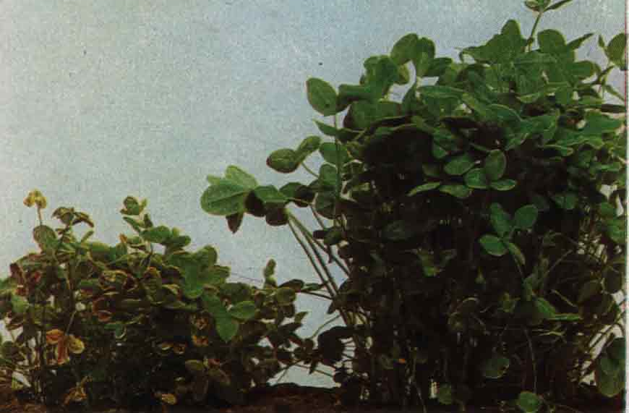

Slide 24
Пожовкле листя-ознака нестачі заліза в малині.

Slide 25
Фіолетовий колір в листках кукурудзи-ознака нестачі цинку.

Slide 26
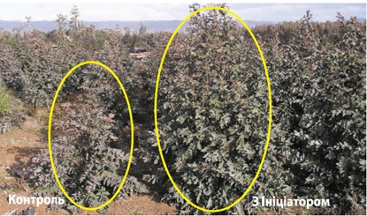
Порівняння рослини
Рослина, яка росте без добрива.
Рослина, яку підживлювали добривом.

Slide 27
Надлишок добрив
Призводить до надмірного розвитку вегетативної маси,знижує стійкість рослин до несприятливих умов,грибних хвороб.

Slide 28
Надмірне підживлення

Slide 29
Надмірне підживлення

Slide 30
При надмірному внесені мінеральних добрив в рослинах відбувається накопичення нітратів.

Slide 31
80 % нітратів надходять до організму людини з харчовими продуктами рослинного походження.

Slide 32
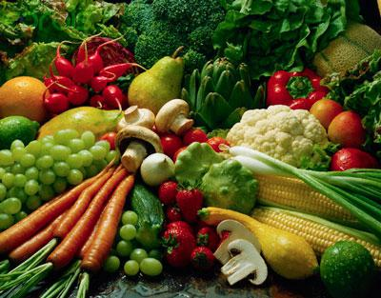

Slide 33
Для людини досить безпечною добовою дозою нітратів є 150-200 мг. Для дорослої людини гранично допустима добова доза становить 500 мг, а 600 - є токсичною.

Slide 34
Нітрити пов'язують гемоглобін крові, в результаті чого еритроцити втрачають здатність переносити кисень. Це порушує обмін речовин, дестабілізує нервову систему, послаблює захисні здібності організму. При регулярному їх надходженні організм втрачає йод.

Slide 35
Нітрити також сприяють виникненню пухлин шлунково-кишкового тракту і викликають розвиток шкідливих кишкових бактерій, які виробляють токсини, що може призвести до отруєння організму.

Slide 36
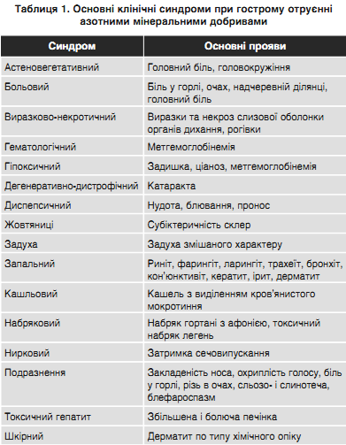

Slide 37
Запобіжні засоби, до яких потрібно вдаватися, аби уникнути отруєння нітратами:

Slide 38
1) дотримання правил агротехніки вирощування сільськогосподарських культур;

Slide 39
3) дотримання рекомендацій щодо зменшення вмісту нітратів у процесі приготування овочевих страв.

Slide 40
2) обмежене споживання овочевих культур, що виросли у теплицях;

Slide 42
Тестова перевірка

Slide 43
I – рівень
Добрива – це :
А речовини,які підвищують врожайність;
Б речовини,які не впливають на врожайність ;
В речовини,які знижують врожайність

Slide 44
Є такі види добрив:
А хлоридні;
Б марганцеві;
В мінеральні.

Slide 45
До органічних добрив належать:
А гній
Б аміачна селітра
В фосфоритне борошно.

Slide 46
II - рівень
Ознака калійного голодування
При цьому вповільнюється ріст рослини. Листки й стебла стають ясно-зелені, потім жовтіють і відмирають. Листки дрібні, стебла тонкі й тендітні. Цвітіння спізнюється, бутони обсипають, плоди дрібні.
При цьому вповільнюється ріст рослини. Листки й стебла стають ясно-зелені, потім жовтіють і відмирають. Листки дрібні, стебла тонкі й тендітні. Цвітіння спізнюється, бутони обсипають, плоди дрібні.
А
Б

Slide 47
Яка речовина є найбільш цінною для сільського господарства як азотне добриво:
А нітратна кислота;
Б нітрат натрію;
В аміак;
Г гідроксид натрію.

Slide 48
III - рівень Установіть відповідність між групою добрив та впливом поживного елемента на рослину:
Вплив поживного елемента
на рослину
А необхідні для росту репродуктивних органів
Б прискорює фотосинтез, укріплює стебла злакових
збільшення зеленої маси речовин
Група добрив
1. Нітратні
2. Фосфатні
3. Калійні

Slide 49
Установіть відповідність між формулами і назвами мінеральних добрив:
Формула
Са(Н2РО4)2
NН4NО3
Са3(РО4)
NН4Н2РО4
(NН4)2НРО4
СаНРО4+Н2О
Назва
А фосфоритне борошно
Б Преципітат
В Подвійний суперфосфат
Г Амонійна селітра
Д Амофос
1
2
3
4
5

Slide 50
IV - рівень
Визначте хімічну формулу сполуки, що містить 27,06 % Натрію,16,47 % Нітрогену, 57,47 % Оксигену.

